Slide 1
INFORME TRANSPORTE AÉREO
DICIEMBRE 2015

Slide 2
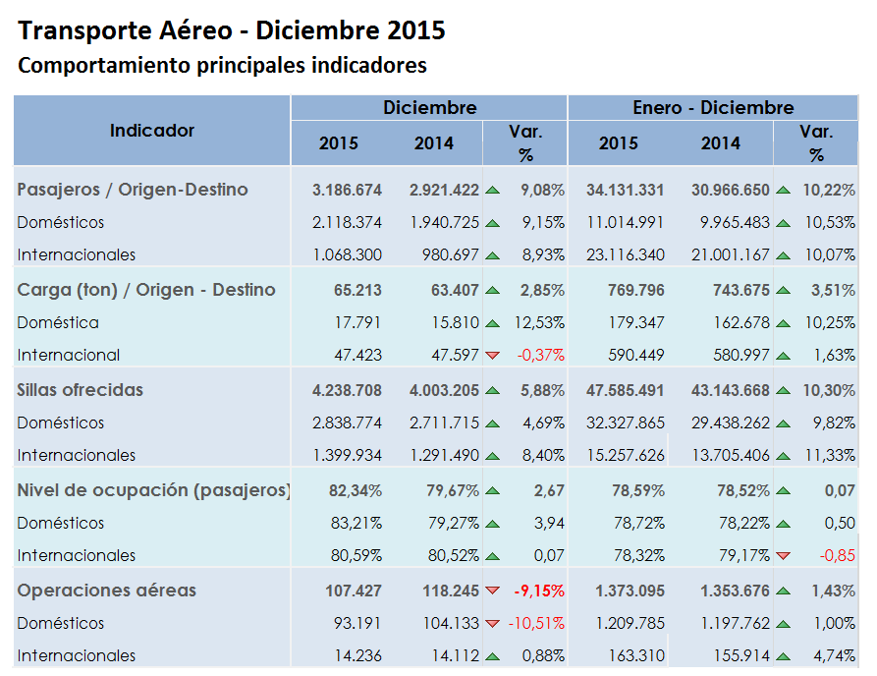

Slide 3
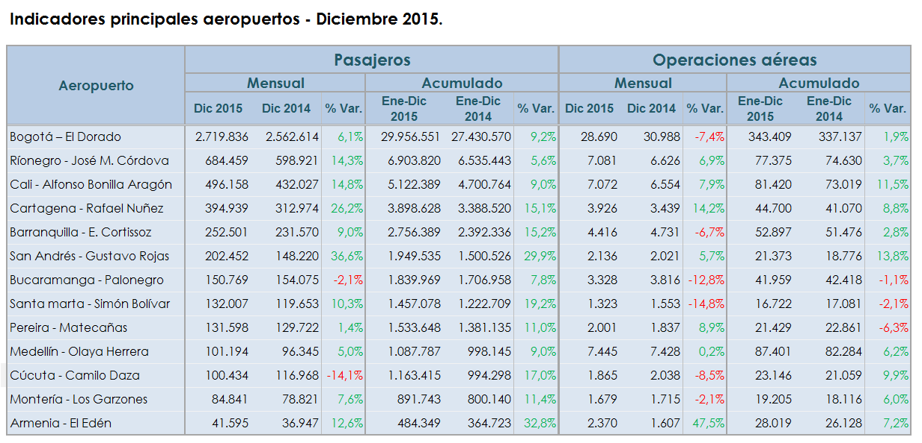

Slide 4
INFORMACIÓN PASAJEROS Y CARGA 2015
Origen-Destino

Slide 5
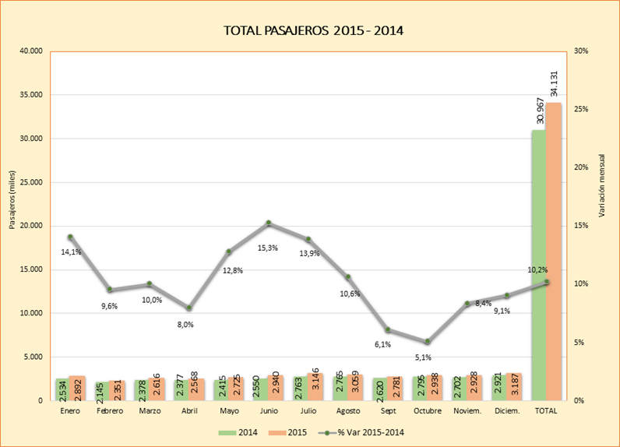
PASAJEROS ORIGEN-DESTINO

Slide 6
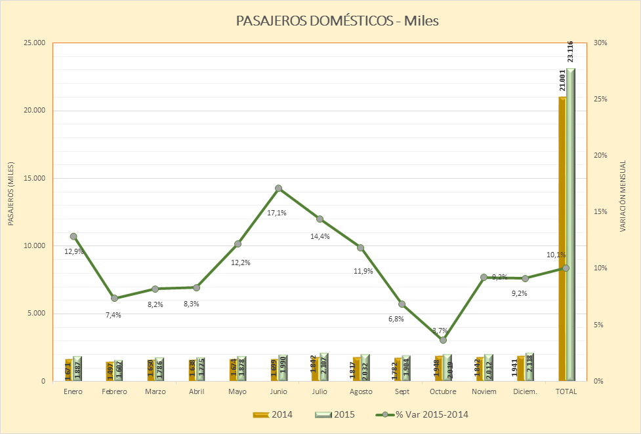
PASAJEROS ORIGEN-DESTINO

Slide 7
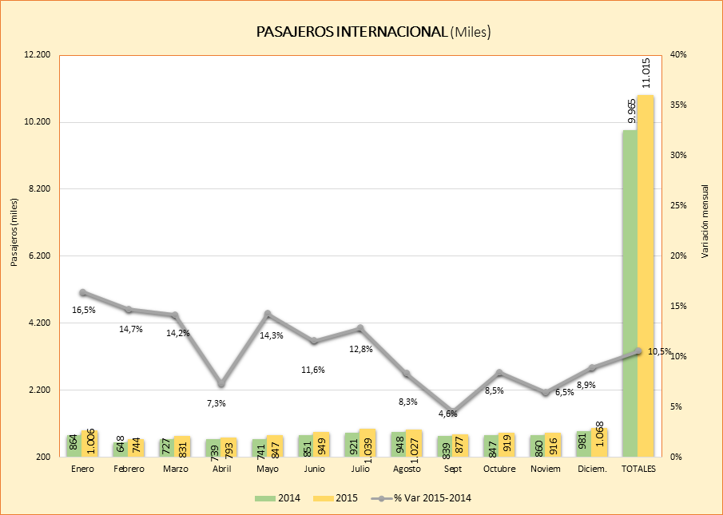
PASAJEROS ORIGEN-DESTINO

Slide 8
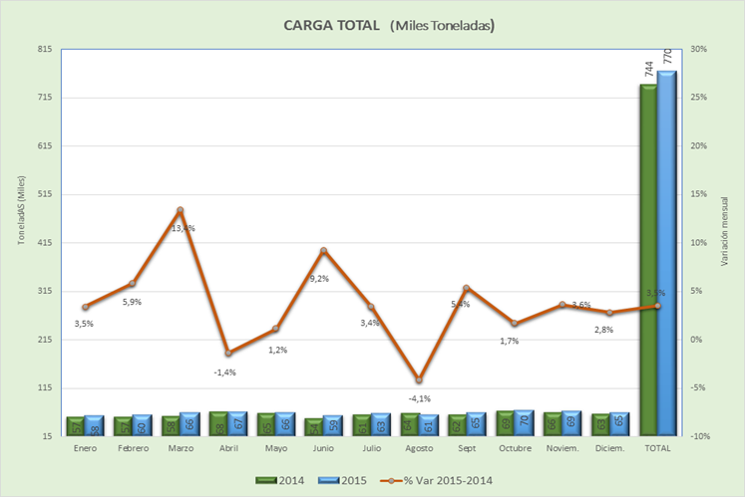
CARGA Y CORREO / ORIGEN-DESTINO

Slide 9
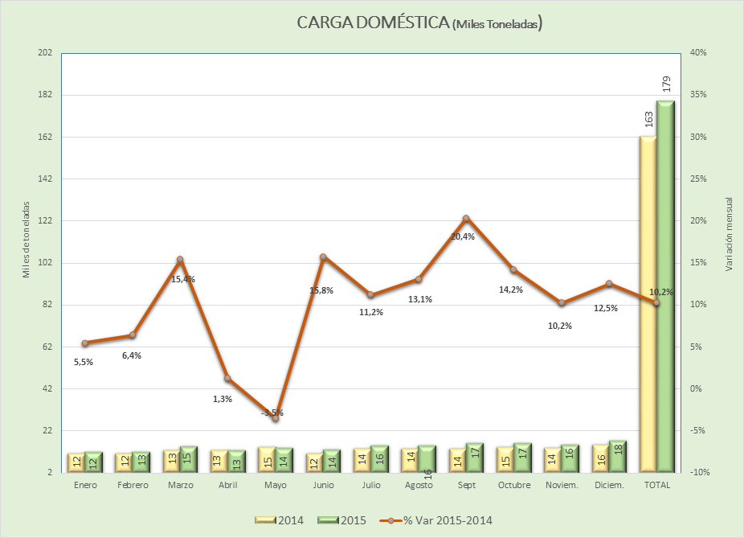
CARGA Y CORREO / ORIGEN-DESTINO

Slide 10
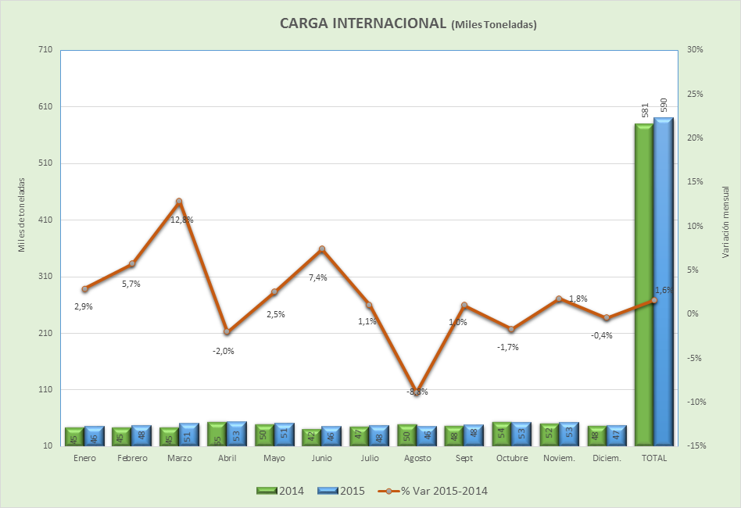
CARGA Y CORREO / ORIGEN-DESTINO

